Slide 1


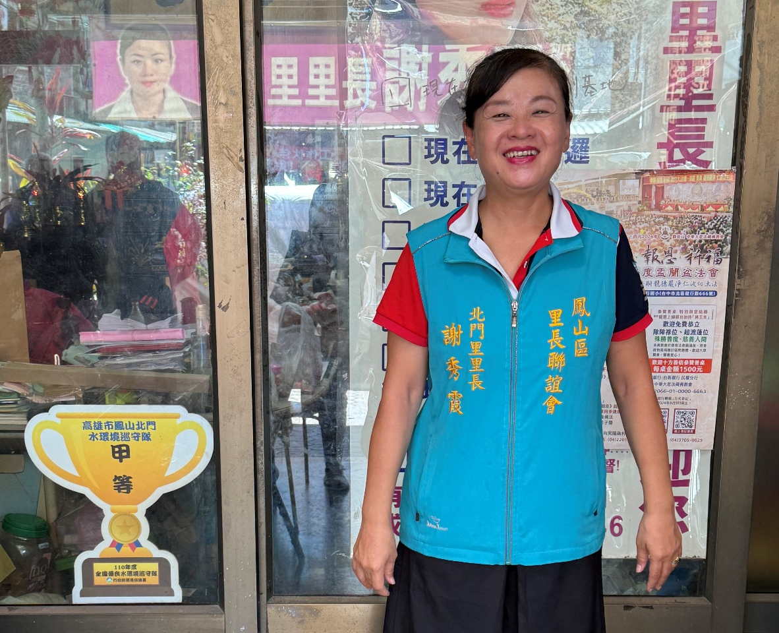
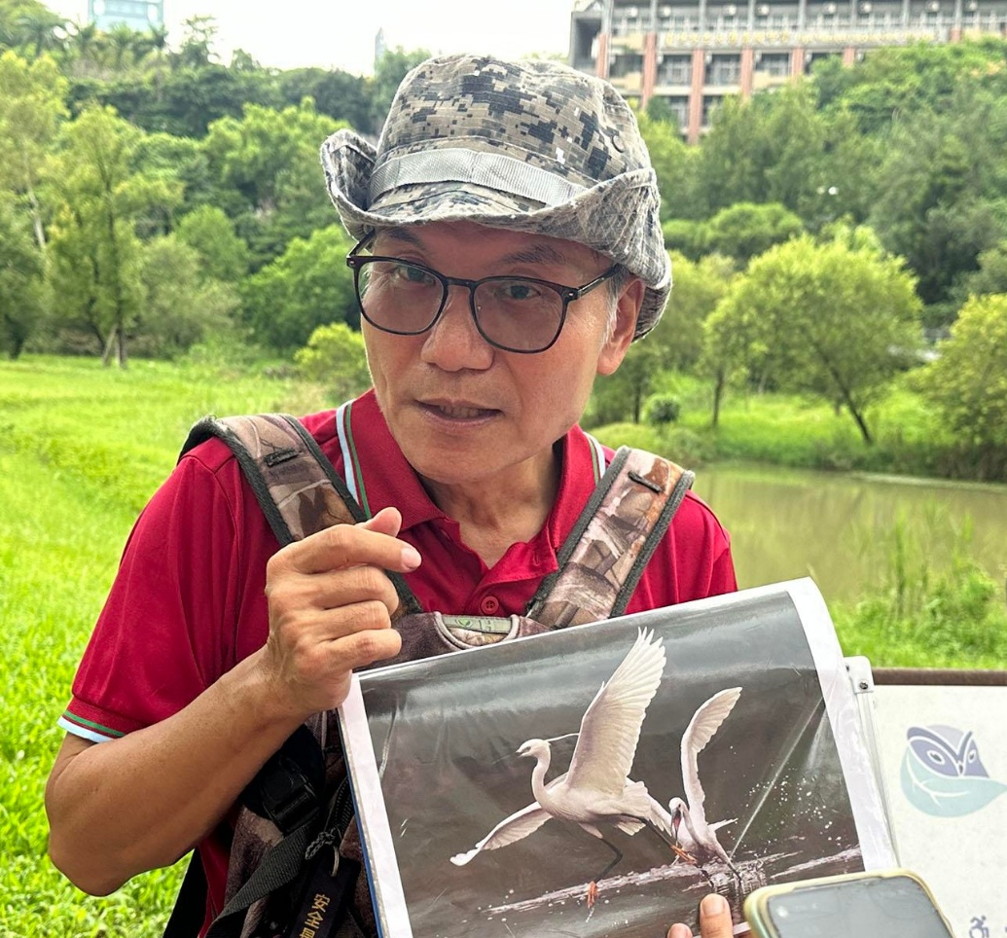
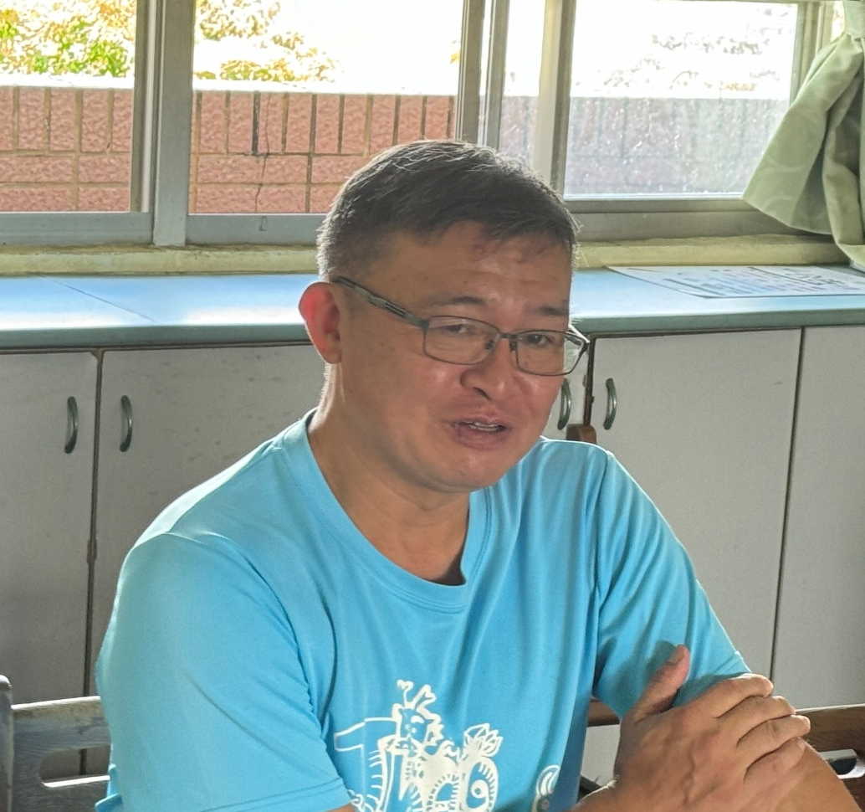



水環境巡守領域楷模介紹
臺北市豹山溪水環境巡守隊甘偉文隊長
臺南市正新國小蟋蟀少年水環境守護志工隊
陳俊臣老師
高雄市鳳山北門里水環境巡守隊 謝秀霞里長
環保機關人員退休
號召成立臺北市豹山溪水環境巡守隊及新北市濕地水漾水環境巡守隊親自負責勤務規劃、活動安排及環境教育解說等任務，對環境保護親力親為
組織成立北門里水環境巡守隊，不畏不肖業者威脅，堅持守護鳳山溪的「里長婆」
任職正新國小老師
跳脫傳統教學框架，帶領學生走出教室、關心社區環境

Slide 2

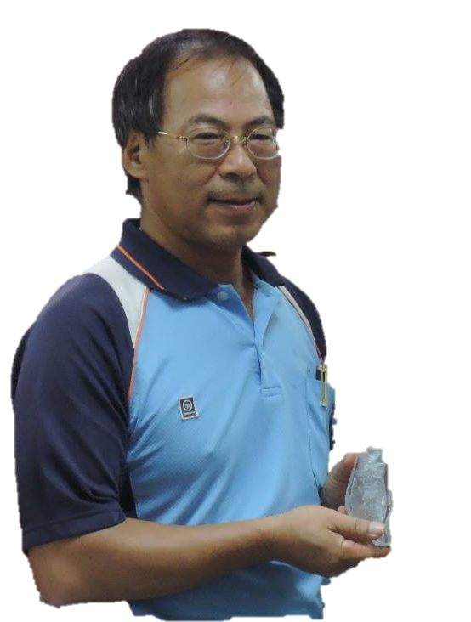
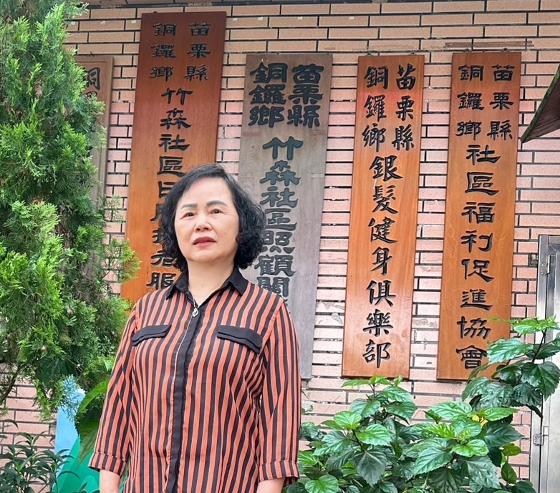
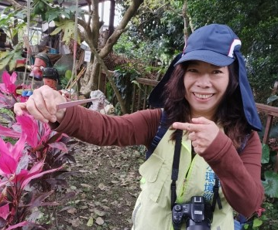
水環境巡守領域楷模介紹
新竹縣新豐鄉水環境巡守隊吳傳梴隊長
苗栗縣竹森社區水環境巡守隊楊招治隊員
花蓮縣生態推展協會水環境巡守隊鄭龍麟理事
成立新豐鄉水環境巡守隊
守護新豐鄉紅樹林濕地
帶領志工將水環境保育觀念生活化
主動加入清理西湖溪堤岸步道之行列
持之以恆且不放棄，最終逐漸喚起民眾公德心及對河川保育議題的重視
將熱愛親近大自然行為化為環境保護實際行動
從參與各項守護水環境活動中獲得保育成就並維持熱誠
持續擔任解說員宣導河川保護重要性

